Slide 1
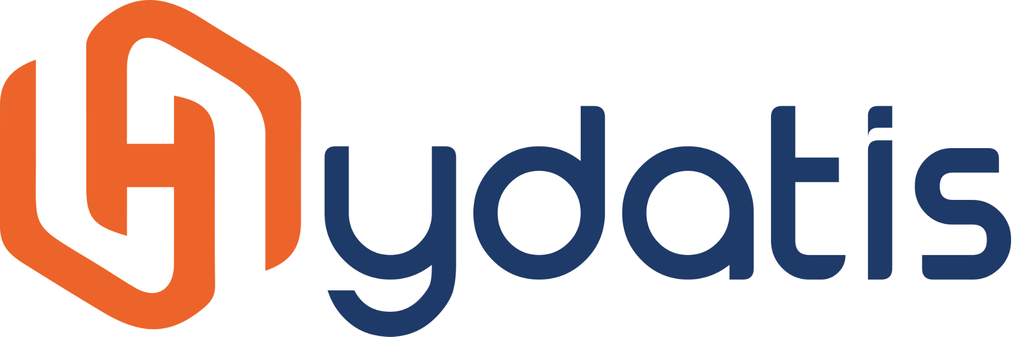

Réalisation d’un pipeline Big data pour un système de surveillance du conducteur
Elaboré par :
Nouha ZOUAGHI
Wacef CHACHIA
Encadré par :
Mr Mohamed AYADI
Mr Alaeddine AZIZ
Année universitaire 2021-2022
Notes:
Mesdames les membres du jury,
Nous tenons tout d’abord à vous remercier pour l’attention que vous voudrez bien accorder à notre soutenance.
Nous avons l'honneur de vous présenter notre projet de fin d'études intitulé 《Création d’une plateforme pour Tela.tn》réalisé au sein de Société Tela.tn encadré professionnellement par Mlle Chaima Chaouachi et académiquement par Mme Wided Abidi, elaboré par moi-même Aymen Mohsni ey mon binôme Eya Hannechi.

Slide 2
Sommaire
01
02
03
04
05
06
07
Problématique
Choix technologiques
Réalisation
Conclusion
Introduction générale
Présentation de l’entreprise
Solution proposée
Notes:
Pour ce faire, nous avons choisi le chemin suivant :
Nous allons commencer par le contexte de projet en passant par l’organisme d’accueil, la mission et les domaines d’activités
Ensuite, nous allons expliquer la problématique,
En avançant, nous présentons notre solution
Puis Les choix technologiques
Par la suite nous présentons la conception en montrant une analyse des besoins de l’entreprise
La dernière partie sera consacrée à la réalisation.
Et nous terminons notre présentation par une conclusion et perspectives

Slide 3
Introduction générale
2
Notes:
En Commençant par présenter le contexte de projet
Aujourd'hui , avec la digitalisation , l’homme cherche toujours le moyen le plus facile et fiable d'obtenir ses services et ses produits.

Slide 4
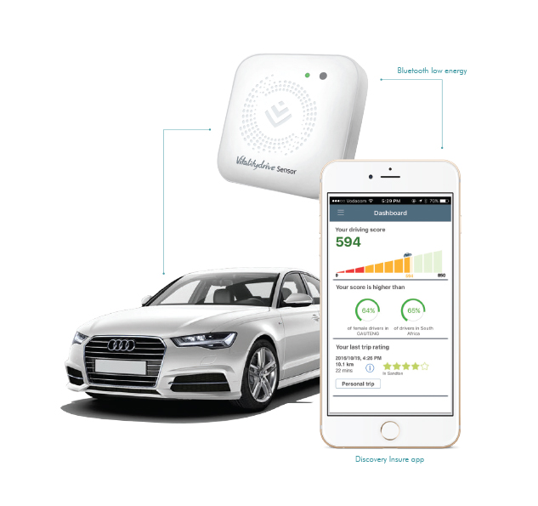
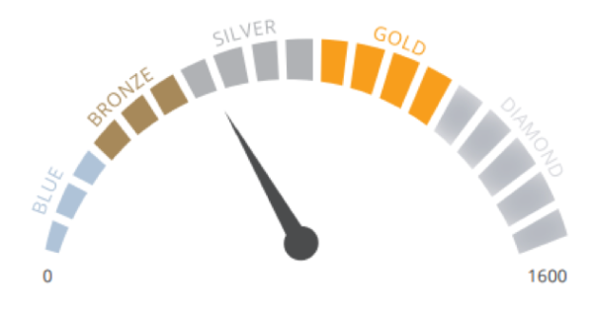
Introduction générale (1/2)
Notes:
Le projet proposé consiste à réaliser un système assurance auto qui permet d’aider au calcul de tarification des assurances et décompensation des bons conducteur
Le principe du système assurance auto ( pay how you drive ) est simple.
L’assureur fait installer un boîtier électronique ( un ensemble de capteurs ) dans la voiture de l’assuré,
Ce boîtier analyse un certain nombre de paramètres comme le nombre de kilomètres, la fréquence d’utilisation, les périodes d’utilisation, la force appliquée aux freinages et accélérations, enfin la manière de prendre les virages.
Puis , ces données mesurées sont compilées pour attribuer un score à l’utilisateur à l’aide des modèles de machine learning.

Slide 5
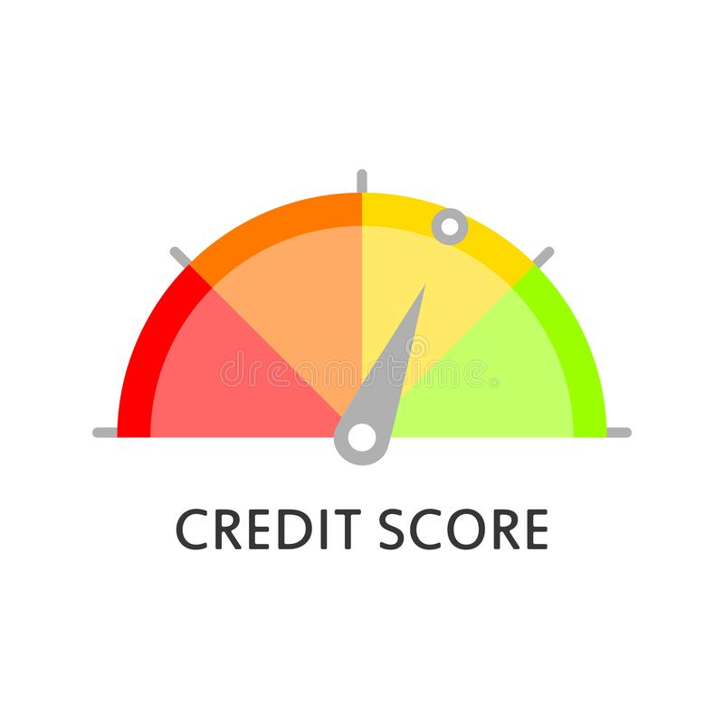

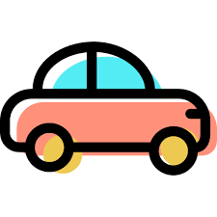
Introduction générale (2/2)
Le nombre de Km
Les périodes d’utilisation
Freinage
Accélérations
Notes:
Le principe du système assurance auto ( pay how you drive ) est simple.
L’assureur fait installer un boîtier électronique ( un ensemble de capteurs ) dans la voiture de l’assuré,
Ce boîtier analyse un certain nombre de paramètres comme le nombre de kilomètres, la fréquence d’utilisation, les périodes d’utilisation, la force appliquée aux freinages et accélérations, enfin la manière de prendre les virages.
Puis , ces données mesurées sont compilées pour attribuer un score à l’utilisateur à l’aide des modèles de machine learning.

Slide 6
Présentation
de l’entreprise
2

Slide 7


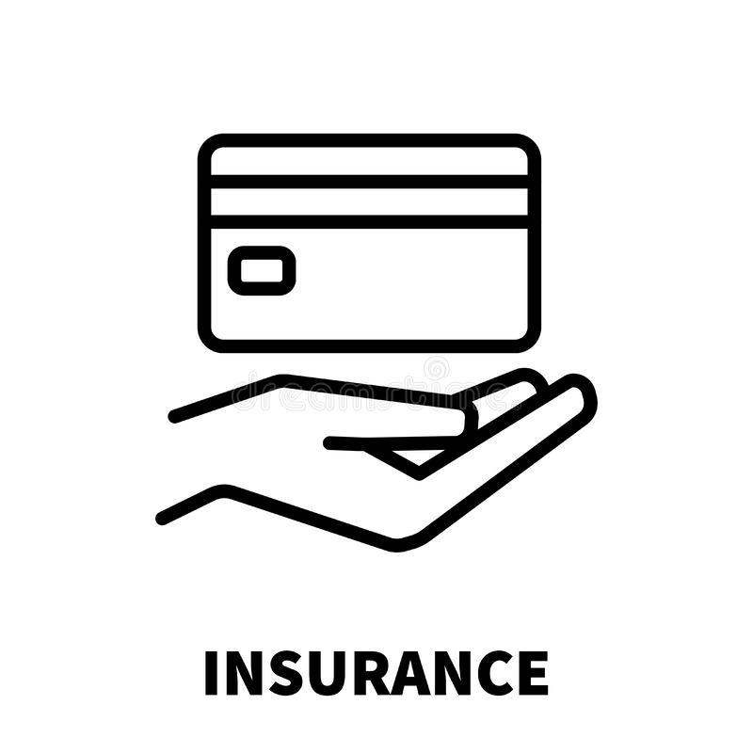
Présentation de l’entreprise (1/1)
Les domaines d’activités de Hydatis
La science des données
solutions pour les comptes des banques et des assurances
Notes:
Hydatis est une startup tunisienne fondée en ……….. et dont le domaine d'activités est la science des données et le développement des solutions pour les comptes des banques et des assurances.

Slide 8
Problématique
2

Slide 9

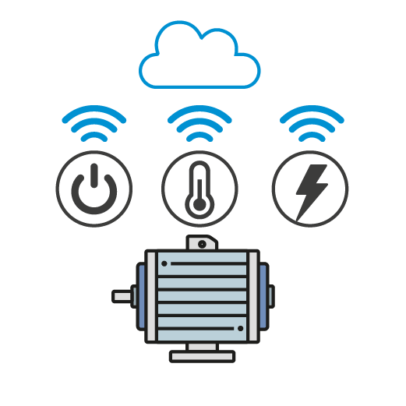
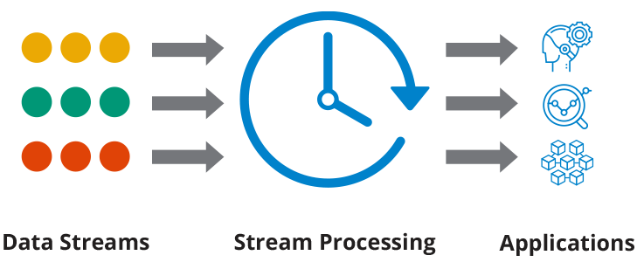
?
Problématique (1/2)
Exploiter une énorme quantité de données
Une grande variété de données non structurées
Le traitement doit se faire en temps réel
Notes:
Revenons maintenant au projet proposé, qui est divisé en plusieurs sous-parties, où chaque partie est réalisée par un groupe d'étudiants ou un binôme de notre classe.
Notre tâche consiste à réaliser une plateforme qui stocke et traite les données sortant des capteurs IoT.
Si on décide de travailler avec des outils de traitement classiques, 3 limitations se posent.
En premier lieu, on sait que le défi majeur dans le domaine de l'IoT est de pouvoir exploiter
une énorme quantité de données qu’ aucun outil classique de gestion de données ne peut traiter.
Deuxièmement, on a affaire à une grande variété de données non structurées pour lesquelles le traitement devient une tâche difficile et parfois même impossible si nous utilisons une base de donnée classique
La troisième limitation est le fait que ces données doivent être traitées en temps réel.

Slide 10
Solution
Proposée
Notes:
Donc c’est quoi la solution ?

Slide 11
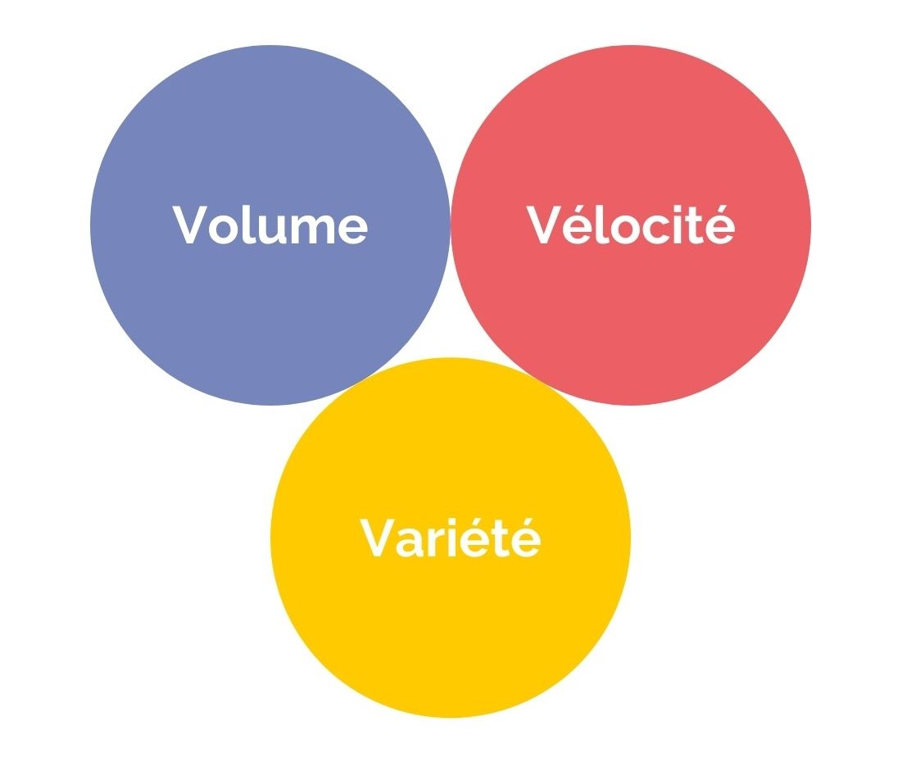
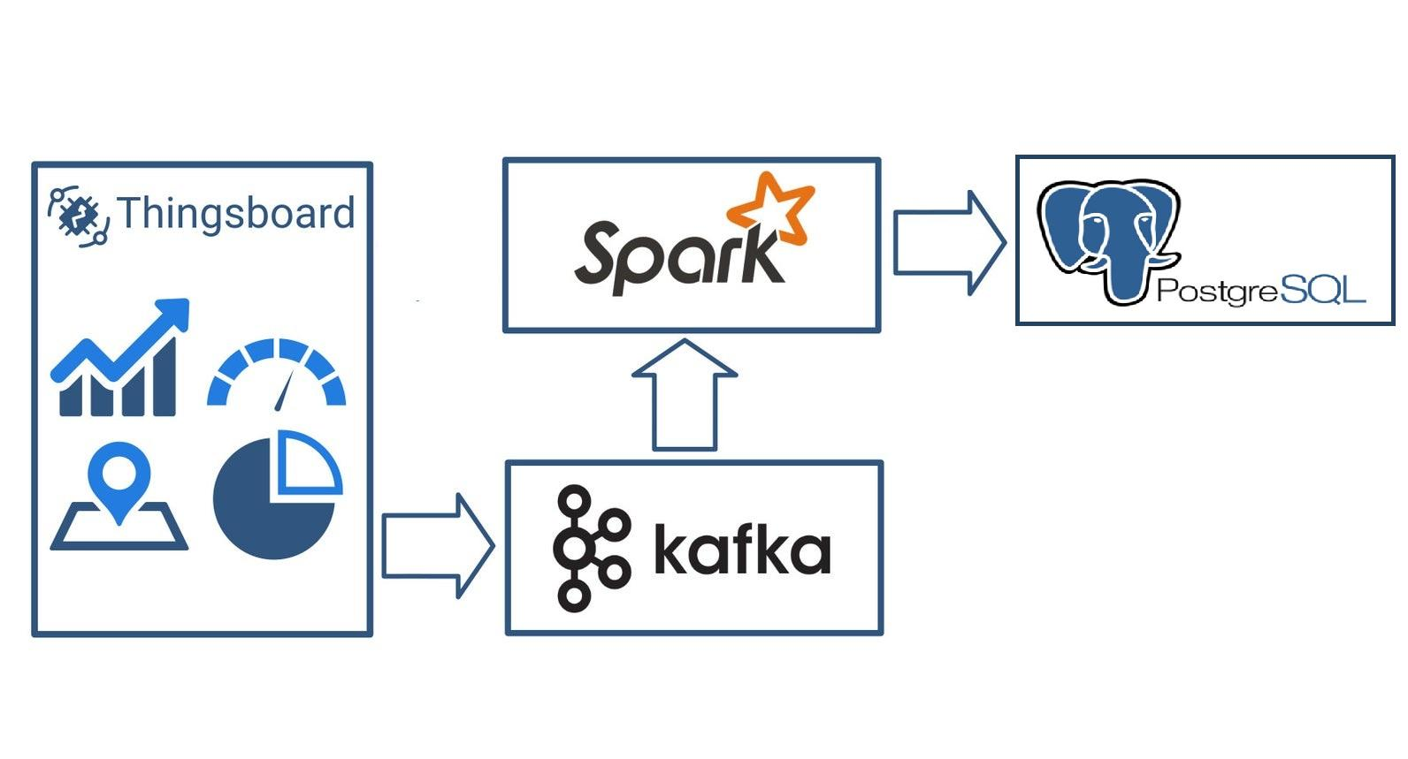
Solution proposée
Vitesse
Notes:
C’est pour cette raison qu’on a choisi de réaliser un pipeline de données composé de technologies qui sont faites spécialement pour gérer des données volumineuses en streaming.

Slide 12
Choix technologiques
3
Notes:
Pour assurer que le travail sera organisé nous avons choisi la meilleur technologies

Slide 13



Visual Studio Code
Github
Git
Choix technologiques
Environnement logiciel
Notes:
-Pour le développement, nous avons utilisé l'éditeur ‘visual studio code’ qui nous offre un bon environnement d'exécution, Il prend en charge des opérations telles que le débogage, l'exécution de tâches et le contrôle de version
-et nous avons utilisé Github pour faciliter le travail en groupe lorsqu’on travaille en ligne.
-Git : un système de contrôle qui vous permet de gérer et de suivre l'historique de votre code source.
-ces deux derniers vous permettent, à vous et à d'autres, de travailler ensemble sur des projets où que vous soyez.

Slide 14

Choix technologiques
Langage de programmation
Notes:
-Java version 11(compatible avec Thingsboard)
-Il existe plusieurs langages que nous pouvons utiliser dans notre projet. les plus connus sont Java et Python, nous avons préféré Java pour plusieurs raisons.

Slide 15
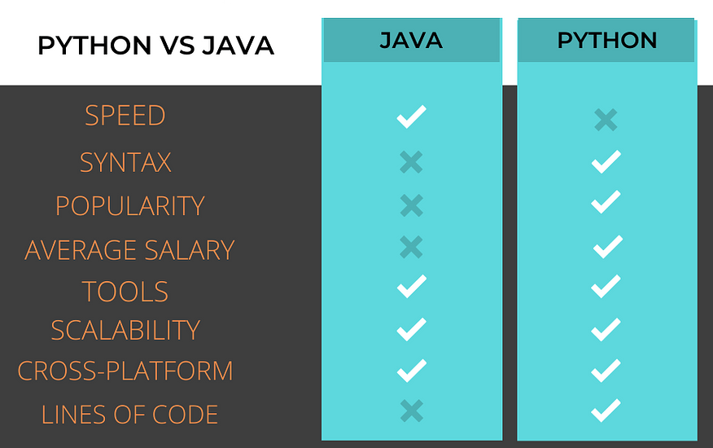
Choix technologiques
Langage de programmation
Pourquoi Java ?
Notes:
-Nous avons comparé ces deux langages sur plusieurs caractéristiques. Les plus importants sont : Vitesse d’éxécution, outils fournis, évolutivité, cross-platform cad capacité de fonctionner sur plusieurs plateformes informatiques.
-Java domine Python dans plusieurs caractéristiques parmi lesquelles : vitesse ce qui nous intéresse beaucoup puisque nous travaillons en temps réel.

Slide 16
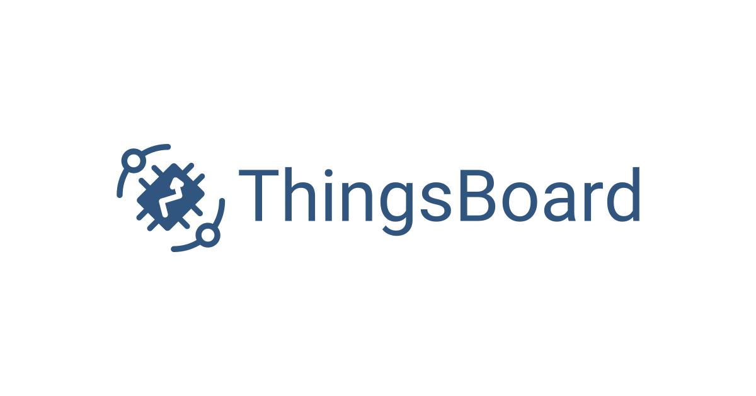
Choix technologiques
Plateforme IOT
Notes:
-Nous avons choisi TB car il est open source, facile à comprendre et possède une documentation riche

Slide 17
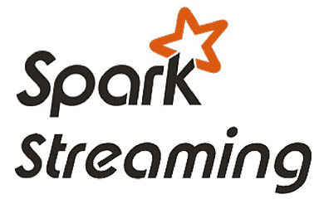

Choix technologiques
Outils de routage de données
Notes:
-kafka permet de lire et d'écrire des flux de données comme un système de messagerie. Il est souvent utilisé dans les architectures de données de streaming en temps réel pour fournir des analyses en temps réel.en plus car il a une faible latence,
-SS pour traiter des données en temps réel provenant de diverses sources. permet un traitement évolutif, à haut débit et tolérant aux pannes des flux de données

Slide 18

Base de donnée

Slide 19
Réalisation
5
Notes:
Nous passons maintenant à la phase de réalisation

Slide 20




Réalisation
Explication détaillée
Sensor1
Sensor2
Assets
Producers
DStreams
Tables
Plugins
Window
operations
Consumers
Forwarding
rules
Brokers
SQL
operations
Topics
Notes:
+Pour notre projet, nous avons travaillé avec 2 capteurs, Ces capteurs appartiennent à un même élément qui s'appelle "Asset" et qui dans notre exemple porte le nom "Vehicule". Aussi nous avons utilisé “Plugins” pour transmettre les données à Kafka. et “Forwarding rules” pour appliquer des filtres sur les données.
-Assets : entités IoT abstraites qui peuvent être liées à d'autres appareils et actifs. Dans notre exemple : véhicule.
-Plugins : Configuration utilisée pour transmettre les données de télémétrie à Kafka.
-Forwarding rules : Règles utilisées pour pousser les données du véhicule du TB vers Kafka. Y compris les filtres, les actions de plug-in, etc.
***********************
+Kafka est basé sur le principe Producteur, Consommateur. Dans notre cas producer = TB, consumer = SS.
+"Broker" permet aux consommateurs de récupérer les messages par Topic, partition. dans notre cas chaque Topic représente les données d’un capteur.
-Producer : processus qui publie des messages sur un ou plusieurs sujets Kafka. (inclus dans TB).
-Consumer : processus qui consomme des messages d'un ou plusieurs sujets Kafka.
-Broker : Un serveur Kafka, dans notre cas un seul serveur sur le port 9092
-Topics : consistent en une ou plusieurs partitions, séquences ordonnées et immuables de messages auxquelles Kafka ajoute de nouveaux messages.
*****************************
+SS permet d'appliquer des transformations à des données regroupées en des unités qui s’appellent RDD (Distributed Collection of Objects) sous forme de fenêtres de données par des fonctions bien définies dans le package “org.apache.spark.streaming.api.java.* ”ou par des requêtes SQL.
-DStreams : DStream est représenté par une série continue de RDD(immuable Collection distribuée d'objets de tout type)
-Window and SQL operations : transformations de données
*****************************
+Postgresql est une base de données relationnelle qui nous permet de stocker nos données sous forme de tables.
-Tables : les tableaux SQL des capteurs

Slide 21
Conclusion
6
Notes:
Ce projet nous a permis de participer à un projet innovant, acquérir des connaissances dans le domaine du Big Data, découvrir et utiliser de nouveaux outils, travailler en binôme et échanger des idées. Il présente une bonne expérience qui aura un impact sur nos carrières.

Slide 22
Merci pour votre attention!
Notes:
Merci pour votre attention

Slide 23
Questions / Réponses

Slide 24
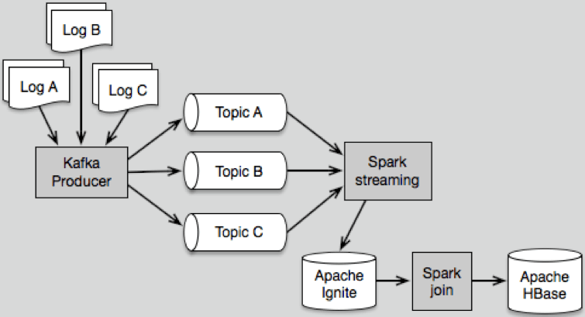
6
Notes:
Ce projet nous a permis de participer à un projet innovant, acquérir des connaissances dans le domaine du Big Data, découvrir et utiliser de nouveaux outils, travailler en binôme et échanger des idées. Il présente une bonne expérience qui aura un impact sur nos carrières.

Slide 25
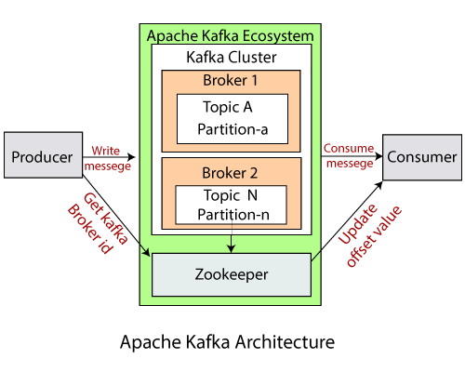
6

Slide 26
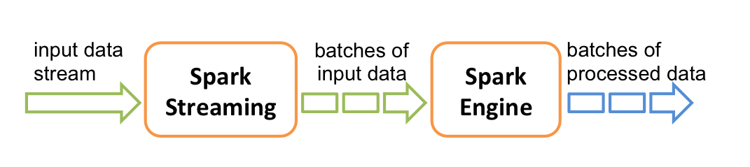
6

Slide 27
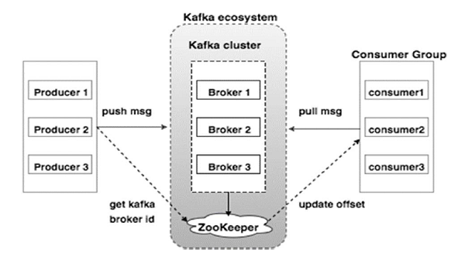
6

